Slide 1
Bài 8 TRƯỜNG HỢP ĐỒNG DẠNG THỨ BA CỦA TAM GIÁC
Số tiết: 02

Slide 2
MỤC TIÊU
Nhận biết được trường hợp đồng dạng thứ ba của tam giác.
Giải thích được trường hợp đồng dạng thứ ba của hai tam giác.
Giải quyết được một số vấn đề thực tiễn gắn với việc vận dụng kiến thức về hai tam giác đồng dạng.

Slide 3
HOẠT ĐỘNG MỞ ĐẦU

Slide 4
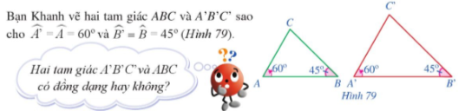

Slide 5
HOẠT ĐỘNG
HÌNH THÀNH KIẾN THỨC

Slide 6

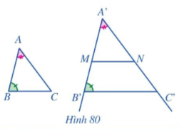
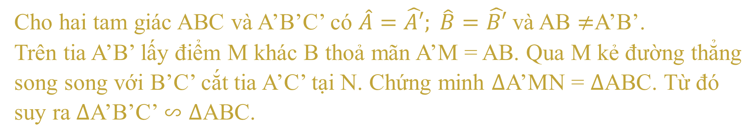
I. Trường hợp đồng dạng thứ ba: Góc - góc
Cho hai tam giác ABC và A’B’C’ có $\hat{A}=\hat{A′}; \hat{B}=\hat{B′}$và AB $≠$A’B’.
Trên tia A’B’ lấy điểm M khác B thoả mãn A’M = AB. Qua M kẻ đường thẳng
song song với B’C’ cắt tia A’C’ tại N. Chứng minh $∆$A’MN = $∆$ABC. Từ đó
suy ra $∆$A’B’C’  $∆$ABC.

Slide 7

I. Trường hợp đồng dạng thứ ba: Góc - góc
Hoạt động cặp đôi
Làm HĐ 1 vào phiếu học tập trong 4 phút

Slide 8
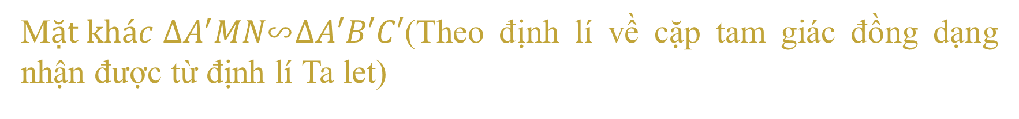

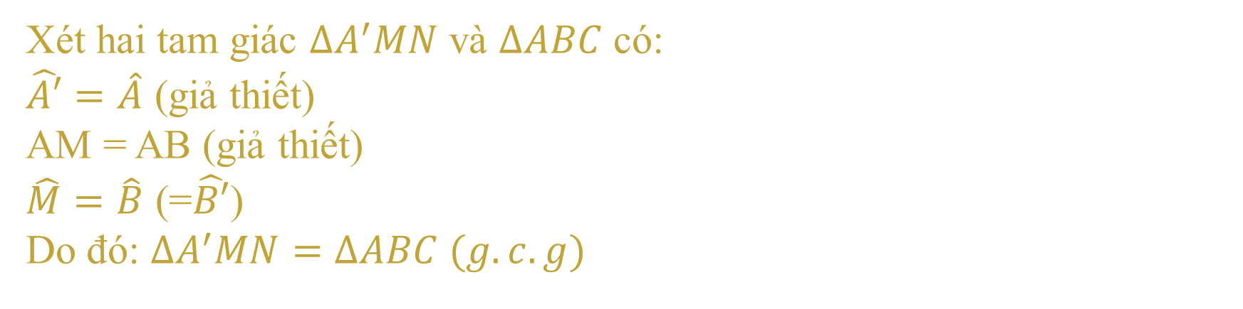
I. Trường hợp đồng dạng thứ ba: Góc - góc
Vì MN // BC nên $\hat{M}=\hat{B′}$ (hai góc đồng vị)
Xét hai tam giác $∆A^{′}MN$ và $∆ABC$ có:
$\hat{A′}=\hat{A}$ (giả thiết)
AM = AB (giả thiết)
$\hat{M}=\hat{B}$ (=$\hat{B′}$)
Do đó: $∆A^{′}MN=∆ABC (g.c.g)$
Suy ra $∆A^{′}MN∆ABC$
M$ặt khác ∆A^{′}MN∆A′B′C′$(Theo định lí về cặp tam giác đồng dạng nhận được từ định lí Ta let)
Suy ra $∆A^{′}B^{′}C^{′}∆ABC$ (cùng đồng dạng với $∆ABC$)

Slide 9

Định lí

Slide 10

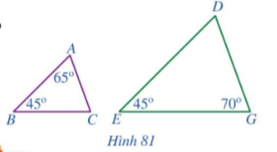

I. Trường hợp đồng dạng thứ ba: Góc - góc
Giải
Trong tam giác DEG, ta có
Xét hai tam giác DEG và ABC có:
Suy ra $∆DEG∆ABC$

Slide 11



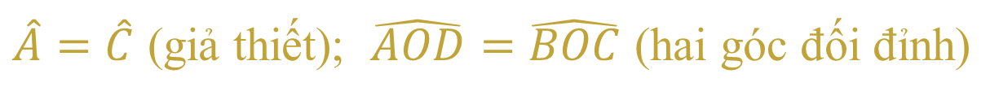
I. Trường hợp đồng dạng thứ ba: Góc - góc
Giải
a) Xét hai tam giác OAD và OCB có:
$\hat{A}=\hat{C}$ (giả thiết); $\hat{AOD}=\hat{BOC}$ (hai góc đối đỉnh)
D$o đó ∆OAD∆OCB$ (g-g)
b) Vì $∆OAD∆OCB$ nên $\frac{OA}{OC}=\frac{OD}{OB}$hay OA.OB = OC.OD

Slide 12

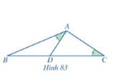


I. Trường hợp đồng dạng thứ ba: Góc - góc
Giải
Xét hai tam giác ABD và CBA có:
$\hat{BAD}=\hat{BCA}$ (giả thiết); $\hat{ABD}=\hat{CBA}$
D$o đó ∆ABD∆CBA$ (g-g)
Vì $∆ABD∆CBA$ nên $\frac{BA}{BC}=\frac{BD}{BA}$hay ${BA}^{2}=BC.BD$

Slide 13
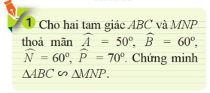
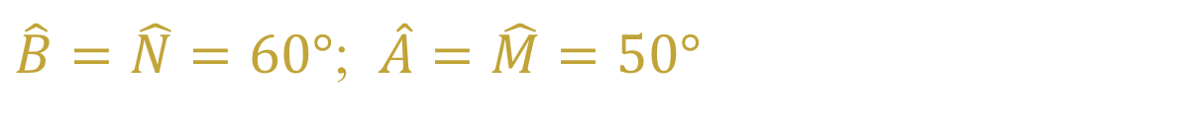
I. Trường hợp đồng dạng thứ ba: Góc - góc
Giải
Trong tam giác MNP có: $\hat{M}=180°−\left(60°+70°\right)=50°$
Xét hai tam giác ABC và MNP có:
$\hat{B}=\hat{N}=60°$; $\hat{A}=\hat{M}=50°$
D$o đó ∆ABC∆MNP$ (g-g)

Slide 14
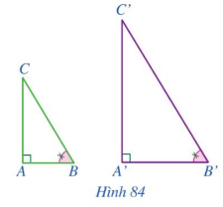
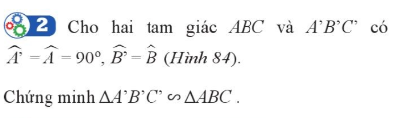
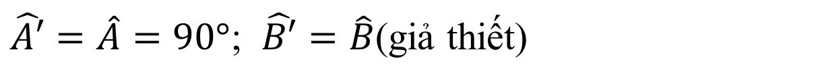
II. Áp dụng trường hợp đồng dạng thứ ba của tam giác vào tam giác vuông
Giải
Xét hai tam giác A’B’C’ và ABC có:
$\hat{A′}=\hat{A}=90°$; $\hat{B′}=\hat{B}$(giả thiết)
D$o đó∆A′B′C′∆ABC$(g-g)

Slide 15

Định lí

Slide 16
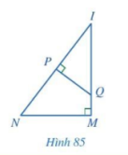


II. Áp dụng trường hợp đồng dạng thứ ba của tam giác vào tam giác vuông
Ví dụ 4: Hai tam giác IMN và IPQ ở hình 85 có đồng dạng hay không? Vì sao?
Giải
Xét hai tam giác IMN và IPQ có:
$\hat{IMN}=\hat{IPQ}=90°$; $\hat{MIN}=\hat{PIQ}$
D$o đó ∆IMN∆IPQ$ (g-g)

Slide 17
HOẠT ĐỘNG LUYỆN TẬP

Slide 18



Giải
Xét hai tam giác HAE và HBD có:
$\hat{HEA}=\hat{HDB}=90°$; $\hat{AHE}=\hat{BHD}$(Hai góc đối đỉnh)
D$o đó ∆HAE∆HBD$ (g-g)
S$uy ra \frac{HA}{HB}=\frac{HE}{HD}$hay $HA. HD=HB.HE$

Slide 19
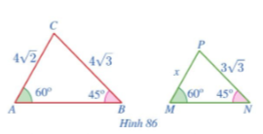
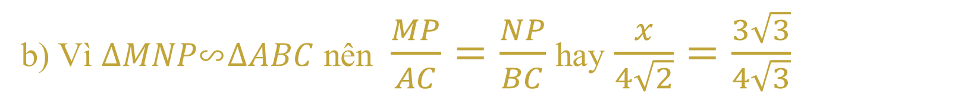
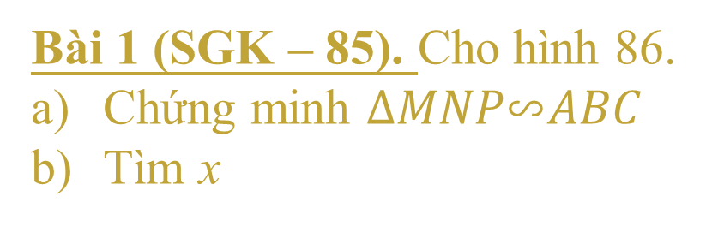
Bài 1 (SGK – 85). Cho hình 86.
Chứng minh $∆MNPABC$
Tìm x
Giải
a) Xét hai tam giác MNP và ABC có:
$\hat{M}=\hat{A}=60°$; $\hat{N}=\hat{B}=45°$
D$o đó ∆MNP∆ABC$ (g-g)
b) Vì $∆MNP∆ABC$ nên $\frac{MP}{AC}=\frac{NP}{BC}$hay $\frac{x}{4\sqrt{2}}=\frac{3\sqrt{3}}{4\sqrt{3}}$
S$uy ra x=\frac{3\sqrt{3}.4\sqrt{2}}{4\sqrt{3}}=3\sqrt{2}$

Slide 20





BẢO VỆ
KHU PHỐ

Slide 21
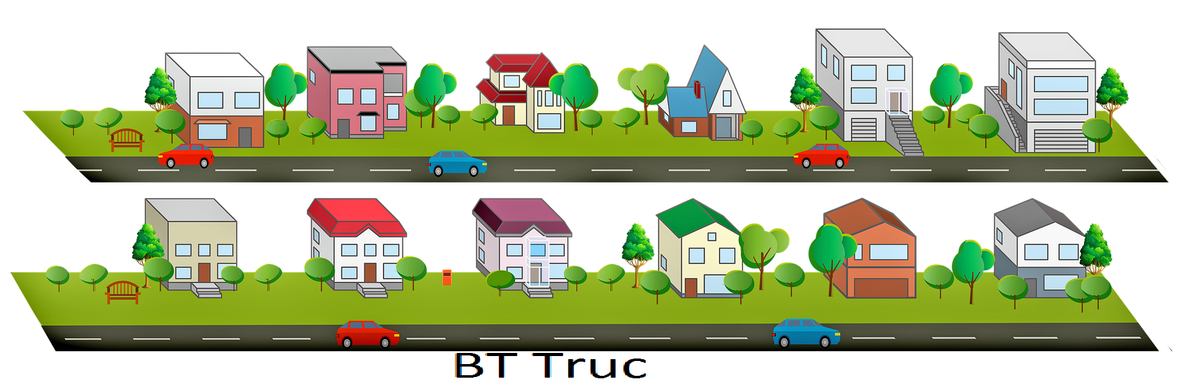









BẢO VỆ KHU PHỐ

Slide 22


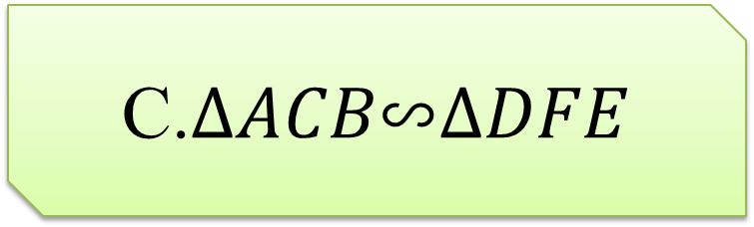

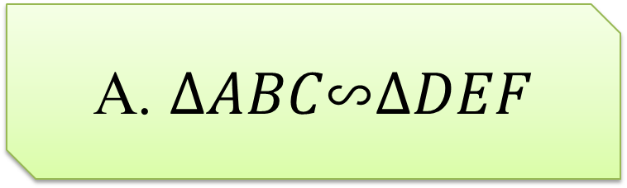
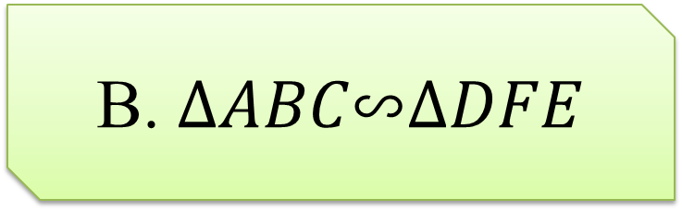
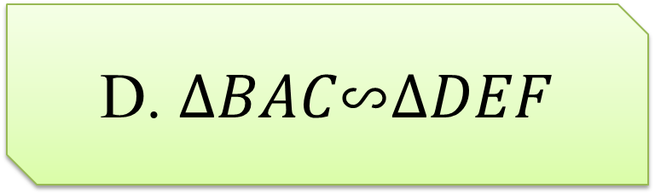
Câu hỏi 1. Nếu hai tam giác ABC và DEF có $\hat{A}=\hat{D}; \hat{C}=\hat{E}$thì:
B. $∆ABC∆DFE$
A. $∆ABC∆DEF$
C.$∆ACB∆DFE$
D. $∆BAC∆DEF$

Slide 23
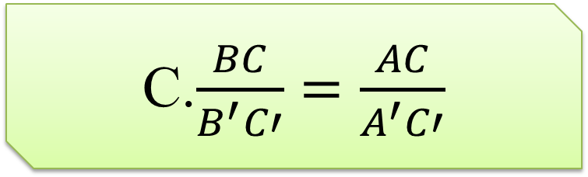

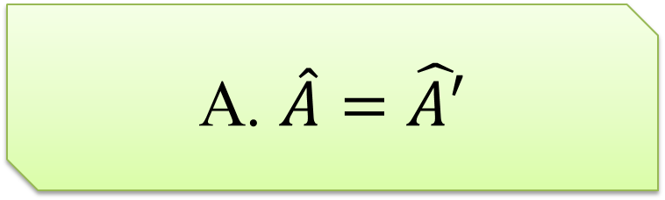
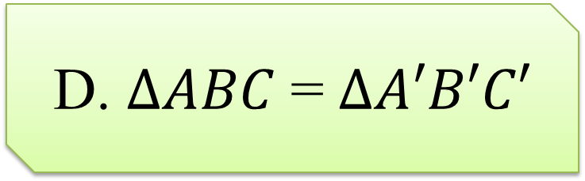
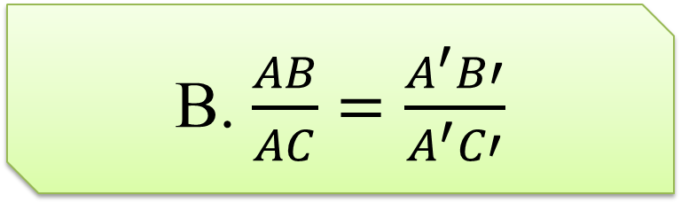
Câu hỏi 2. Chỉ ra câu sai. $∆ABC∆A^{′}B^{′}C′$ cho ta
A. $\hat{A}=\hat{A′}$
B. $\frac{AB}{AC}=\frac{A^{′}B′}{A^{′}C′}$
C.$\frac{BC}{B^{′}C′}=\frac{AC}{A^{′}C′}$
D. $∆ABC$ = $∆A′B′C′$

Slide 24
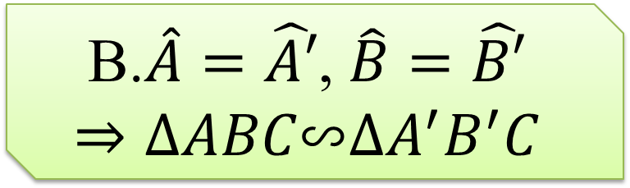
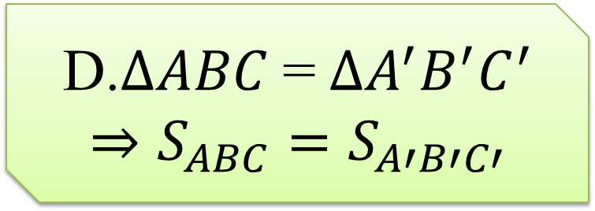
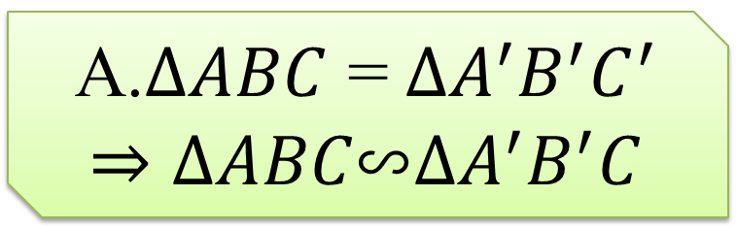
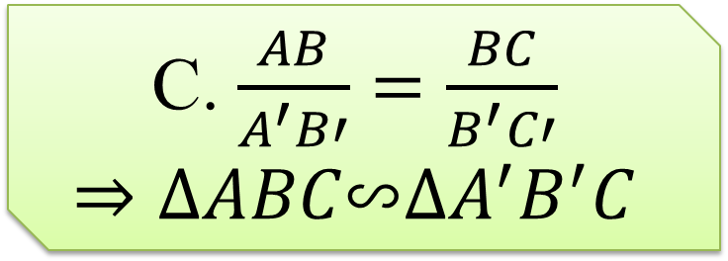
Câu hỏi 3. Chỉ ra câu sai
A.$∆ABC$ = $∆A^{′}B^{′}C^{′}$
$$⇒∆ABC∆A^{′}B^{′}C$$
B.$\hat{A}=\hat{A′}$, $\hat{B}=\hat{B′}$
$$⇒∆ABC∆A^{′}B^{′}C$$
C. $\frac{AB}{A^{′}B′}=\frac{BC}{B^{′}C′}$
$$⇒∆ABC∆A^{′}B^{′}C$$
D.$∆ABC\text{ =} ∆A^{′}B^{′}C^{′}$
$$⇒S_{ABC}=S_{A′B′C′}$$

Slide 25
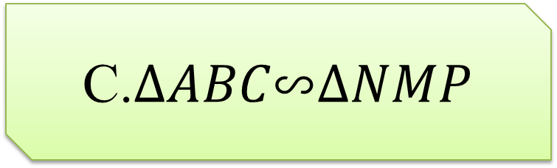
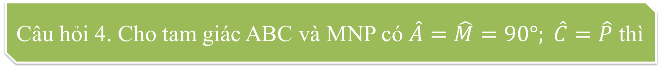

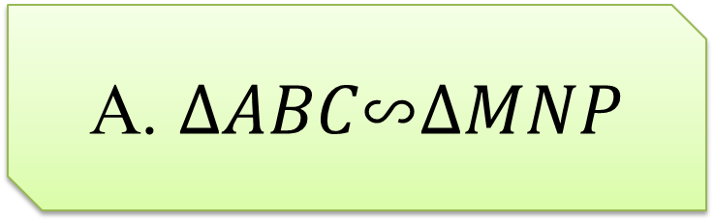
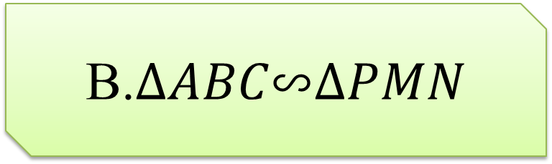
Câu hỏi 4. Cho tam giác ABC và MNP có $\hat{A}=\hat{M}=90°; \hat{C}=\hat{P}$ thì
A. $∆ABC∆MNP$
B.$∆ABC∆PMN$
C.$∆ABC∆NMP$
D.$∆ABC∆MPN$

Slide 26
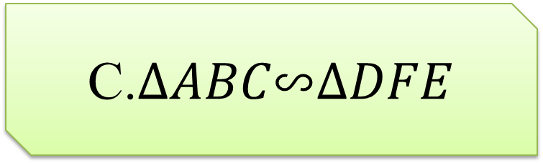
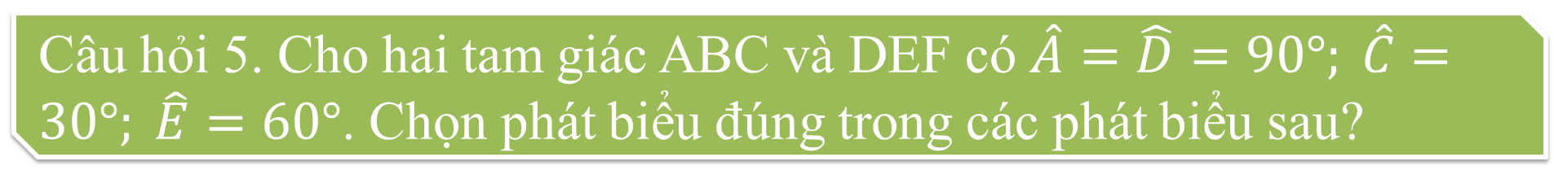
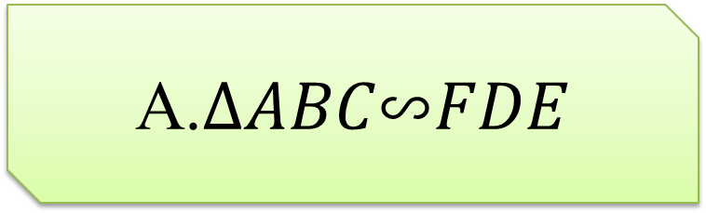


Câu hỏi 5. Cho hai tam giác ABC và DEF có $\hat{A}=\hat{D}=90°; \hat{C}$ $=30°; \hat{E}=60°$. Chọn phát biểu đúng trong các phát biểu sau?
A.$∆ABC∆EDF$
D. $∆ABC∆DEF$
C.$∆ABC∆DFE$
A.$∆ABCFDE$

Slide 27
BẢO VỆ KHU PHỐ
Yeah!!!
Cảm ơn các bạn!!!

Slide 28
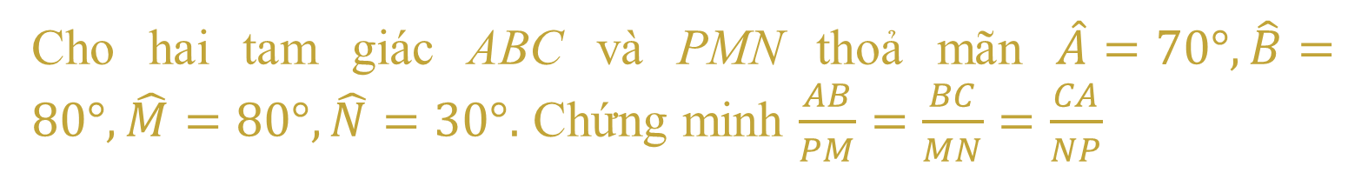
Bài 2 (SGK – 85)
Cho hai tam giác ABC và PMN thoả mãn $\hat{A}=70°, \hat{B}=80°,\hat{M}=80°,\hat{N}=30°.$ Chứng minh $\frac{AB}{PM}=\frac{BC}{MN}=\frac{CA}{NP}$
Giải
Trong tam giác ABC ta có $\hat{C}=180°−(70°+80°)=30°$
Xét hai tam giác ABC và PMN có:
$\hat{B}=\hat{M}=80°$; $\hat{C}=\hat{N}=30°$
D$o đó ∆ABC∆PMN$ (g-g)
Suy ra $\frac{AB}{PM}=\frac{BC}{MN}=\frac{CA}{NP}$

Slide 29


Bài 3 (SGK – 85)
Giải
a) Xét hai tam giác ACD và BCE có:
$\hat{ADC}=\hat{BEC}=90°$; $\hat{ACD}=\hat{BCE}$
D$o đó ∆ACD∆BCE$ (g-g)
S$uy ra \frac{CA}{CB}=\frac{CD}{CE}$hay $CA. CE=CB.CD$

Slide 30

Bài 3 (SGK – 85)
Giải
b) Xét hai tam giác ACD và AHE có:
$\hat{ADC}=\hat{AEH}=90°$; $\hat{CAD}=\hat{HAE}$
D$o đó ∆ACD∆AHE$ (g-g)
S$uy ra \frac{AC}{AH}=\frac{AD}{AE}$hay $AC.AE=AD.AH$

Slide 31
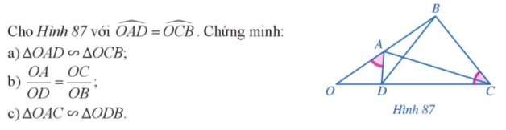
Bài 4 (SGK – 85)
Giải
a) Xét hai tam giác OAD và OCB có:
$\hat{OAD}=\hat{OCB}$(giả thiết); $\hat{AOD}=\hat{COB}$
D$o đó ∆AOD∆OCB$ (g-g)

Slide 32

Bài 4 (SGK – 85)
Giải
b) Vì $∆AOD∆OCB$ n$ên \frac{OA}{OC}=\frac{OD}{OB}$hay $\frac{OA}{OD}=\frac{OC}{OB}$
c) Xét hai tam giác OAC và ODB có:
$\hat{AOC}=\hat{DOB};\frac{OA}{OD}=\frac{OC}{OB}$ (theo phần b)
D$o đó∆OAC∆ODB$(c-g-c)

Slide 33
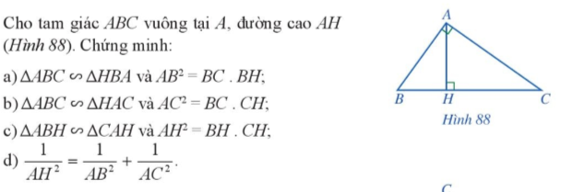
Bài 5 (SGK – 85)
Giải
Giải
a) Xét hai tam giác ABC và HBA có:
$\hat{BAC}=\hat{BHA}=90°$; $\hat{ABC}=\hat{HBA}$
D$o đó ∆ABC∆HBA$ (g-g)
S$uy ra \frac{AB}{BH}=\frac{BC}{AB}$hay ${AB}^{2}=BC.BH$

Slide 34
Bài 5 (SGK – 85)
Giải
Giải
b) Xét hai tam giác ABC và HAC có:
$\hat{BAC}=\hat{AHC}=90°$; $\hat{ACB}=\hat{HCA}$
D$o đó ∆ABC∆HAC$ (g-g)
S$uy ra \frac{AC}{CH}=\frac{BC}{AC}$hay ${AC}^{2}=BC.CH$

Slide 35
Bài 5 (SGK – 85)
Giải
Giải
c) Xét hai tam giác ABH và CAH có:
$\hat{AHB}=\hat{CHA}=90°$; $\hat{HBA}=\hat{HAC}$(Vì cùng phụ với góc $\hat{BAH}$)
D$o đó ∆ABH∆CAH$ (g-g)
S$uy ra \frac{AH}{CH}=\frac{BH}{AH}$hay ${AH}^{2}=BH.CH$

Slide 36
d) Ta có:

Slide 37
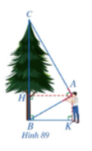
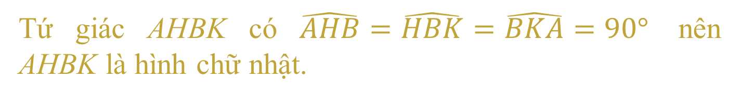
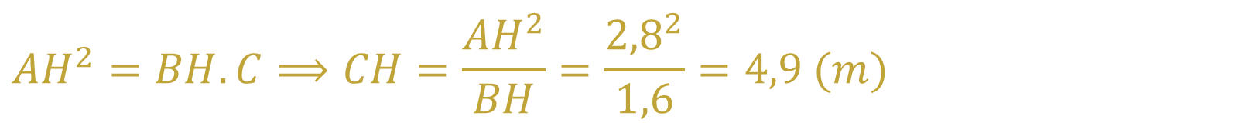
Bài 6 (SGK – 85)
Trong hình 89, bạn Minh dung một dụng cụ để đo chiều cao của cây. Cho biết khoảng cách từ mắt bạn Minh đến cây và đến mặt đất lần lượt là AH = 2,8m và AK = 1,6m. Em hãy tính chiều cao của cây.
Giải
Tứ giác AHBK có $\hat{AHB}=\hat{HBK}=\hat{BKA}=90°$ nên AHBK là hình chữ nhật.
Suy ra BH = AK = 1,6m
Áp dụng kết quả bài 5 ta có:
$${AH}^{2}=BH.C⟹CH=\frac{{AH}^{2}}{BH}=\frac{{2,8}^{2}}{1,6}=4,9 (m)$$
Ta có BC = BH + CH = 1,6 + 4,9 = 6,5 (m)
Vậy chiều cao của cây là 6,5 (m)

Slide 38

Hướng dẫn tự học ở nhà
1
2
3
4
Học thuộc lại toàn bộ kiến thức về các trường hợp đồng dạng của tam giác.
Xem lại các BT đã làm, làm thêm các BT trong SGK.
Sưu tầm một số hình ảnh thực tế các trường hợp đồng dạng của tam giác.
Chuẩn bị bài mới: “Bài 9. Hình đồng dạng”.

Slide 39
Thank you

